Slide 1

coding pirates
DENMARK

Slide 2
Kursus for begyndere

Slide 3
Hvad kan man bruge programmering til?
De voksnes arbejde
- find selv på flere eksempler

Slide 4
tjenester du måske kender…
YouTube
DropBox
Instagram
Spotify
Reddit
Quora
Google
Uber
lavet med python !

Slide 5
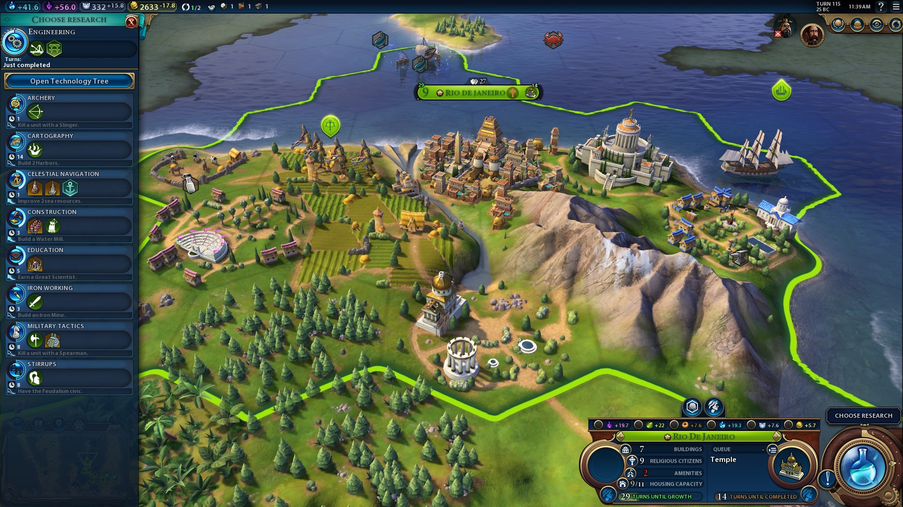
Hvilket spil er dette?
Civilization VI på Steam

Slide 6

Lavet med Python!

Slide 7
Hvad du lærer på dette kursus
Overordnet
At installere Python og de værktøjer du skal bruge på din PC
Hvordan Python virker som programmeringssprog
Hvordan du bruger enkle kommander til at lave et program
Hvordan man deler kode mellem hinanden via Git
Undervisningen
12 lektioner i alt
Et tabel program
Skilpaddeprogram
Lave sprites med Piskel
Bruge vores indhold i et spil

Slide 8
print
# Skriv noget på skærmen
print("Hej")

Slide 9
De nye ting til i dag
while
Hvis vi når det:
tabel
for

Slide 10
Opgave 1
Lav et program der spørger HVAD computeren skal skrive. Få programmet til at skrive det 10 gange.

Slide 11
Leisure activities for children and young people
Club nights and weekend activities
A playground - not just 2 hours of extra schooling

